Slide 1
E. Jenis-jenis Perdagangan Internasioanl Bilamana dilihat dari kawasan-kawasan atau negara- negara yang terlibat dalam perdagangan internasional, maka perdagangan internasional dapat dibedakan menjadi 3 yaitu: 1.Perdagangan Bilateral Perdagangan bilateral adalah perdagangan yang dilakukan antardua negara. 2.Perdagangan Regional Perdagangan regional adalah perdagangan yang dilakukan oleh negara-negara yang berada dalam satu kawasan tertentu, misalnya negara-negara ASEAN. 3.Perdagangan Multilateral Perdagangan multilateral adalah perdagangan yang dilakukan oleh lebih dari dua negara yang tidak terbatas pada kawasan tertentu.

Slide 2
DAMPAK NEGATIF DAN PERMASLAHAN PERDAGANGAN INTERNASIONAL
Semakijn lemahnya daya saing produk dalam negeri
Semakin ketatnya persaingan pasar bagi produk dalam negeri mendorong meningkatnya utang luar negeri
Semakin bertambahnya ketergantungan terhadap produk luar
Semakin bertambahanya jumlah pengangguran
Semakikin besarnya tekanan ekonomi dari negara maju

Slide 3
PERMASALAHAN PERDAGANGAN INTERNASIONAL
Dampak negatif tersebut diatas merupakan permasalahan dalam perdagangan internasional dan juga masalah-masalah dibawah ini :
Hambatan geografis
Waktu pengiriman
Kebijakan ekonomi yang diterapkan
Kwalitas barang komoditi yang diperdagangkan

Slide 4
VALUTA ASING DAN DEVISA

Slide 5
A. VALUTA ASING
Valuta Asing adalah jenis mata uang asing yang digunakan sebagai alat pemabayaran di negara lain. Perbandingan nilai valuta asing satu dengan yang lain dikenal dengan istilah KURS,nilai tukar,Exchange Rate
Jenis kurs di lihat dari sisi pedagang kurs valuta asing terdiri dari kurs beli dan jual
Faktor-faktor yang mempengaruhi perubahan kurs
a. Perubahan harga barang ekspor-impor
b. Kenaikan tingkat harga umum dalam negeri
c. Perubahan selera masyarakat
d. Perubahan tingkat bunga dan pengembalian investasi

Slide 6
B. HUBUNGAN PERUBAHAN KURS VALUTA ASING DAN NERACA PEMBAYARAN
Neraca perdagangan dan neraca pembayaran mampu mempengaruhi perubahan nilai kurs valas. Surplus neraca perdagangan dan neraca pembayaran merupakan indikasi awal kemungkinan terjadinya apresiasi (kenaikan nilai) mata uang dalam negeri.
Defisit neraca perdagangan dan neraca pembayaran merupakan indikasi awal kemungkinan terjadinya Depresiasi (penurunan nilai mata) uang dalam negeri
Jika nilai mata uang dalam negeri naik, kurs (nilai tukar) mata uang tersebut terhadap mata uang asing akan menguat dan sebaliknya

Slide 7
C. DEVISA
Devisa adalah alat pembayaran luar negeri dengan syarat dapat diterima dan diakui negara-negara didunia
Sumber devisa bisa berasal dari, pinjaman luar negeri,hibah,hasil ekspor, kiriman valas,wisata asing
Manfaat devisa, untuk pembiayaan pembelian barang-barang impor,membayar utang dan bunga luar negeri,mebiayai kegiatan perdagangan luar negeri,membiayai perwakilan diluar negeri,serta studi banding atau pekerjaan dinas pejabat negara di luar negeri

Slide 8
D. NERACA PEMBAYARAN
Neraca pembayaran internasional adalah, catatan aliran keuangan yang menunjukan nilai transaksi perdagangan dan aliran dana yang dilakukan antara satu negara dengan negara alin dalam satu tahun berjalan
Pada umumnya transaksi-transaksi ekonomi internasional berupa pemindah tanganan hak milik atas suatu barang atau jasa dari penduduk negara yang satu dengan penduduk negara lain, termasuk di dalamnya perubahan susunan dan nilai utang piutang serta kekayaan penduduk negara yang bersangkutan.
Selanjutnya, untuk menyusun neraca pembayaran luar negeri atau neraca pembayaran internasional, perlu dibedakan antara transaksi debit dengan transaksi kredit di mana antara jumlah debit dengan kredit harus selalu seimbang.

Slide 9
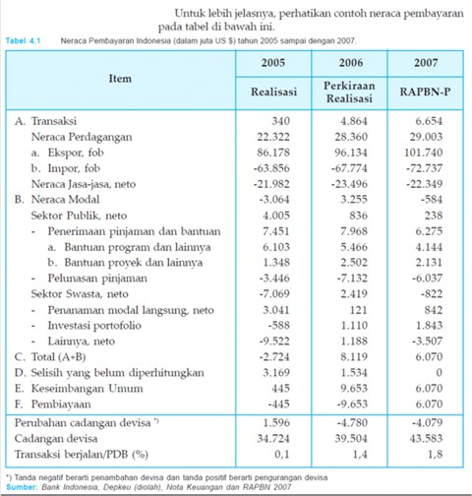

Slide 10
Berikut ini penjelasan singkat mengenai transaksi debit dan transaksi kredit. 1. Transaksi debit, adalah transaksi yang mengakibatkan bertambahnya kewajiban bagi penduduk negara yang mempunyai neraca pembayaran tersebut untuk mengadakan pembayaran kepada penduduk negara lain. Contoh: Indonesia membeli jasa dari Malaysia, maka transaksi tersebut menimbulkan kewajiban untuk mengadakan pembayaran kepada Malaysia, sehingga transaksi jasa tersebut merupakan transaksi debit yang dicatat dalam neraca pembayaran dengan tanda minus (–).

Slide 11
2. Transaksi kredit, adalah transaksi yang mengakibatkan timbul atau bertambahnya hak bagi penduduk negara yang mempunyai neraca pembayaran tersebut untuk menerima pembayaran dari negara lain. Contoh: Indonesia menjual jasa ke Malaysia, maka transaksi tersebut menimbulkan hak untuk menerima pembayaran dari Malaysia, maka transaksi tersebut merupakan transaksi kredit yang dicatat dalam neraca pembayaran dengan tanda positif (+).

Slide 12
Neraca pembayaran Indonesia atau neraca pembayaran luar negeri dapat diperoleh dari beberapa penerbitan resmi, di antaranya sebagai berikut. - Nota keuangan dan RAPBN yang diterbitkan setahun sekali untuk masing-masing tahun anggaran oleh Departemen Keuangan Republik Indonesia.(nota yang menjelaskan rancangan anggaran pendapatan dan belanja negara (RAPBN).) - Bank Indonesia: Laporan tahun pembukuan, yang diterbitkan setiap tahun sekali untuk masing-masing tahun anggaran oleh Bank Indonesia - Statistik Ekonomi–Keuangan lndonesia, yang diterbitkan dua bulan sekali oleh Bank Indonesia. - Statistik Indonesia: Statistical Yearbook of Indonesia, yang diterbitkan oleh Biro Pusat Statistik setahun sekali. - Indikator Ekonomi, yang diterbitkan oleh Biro Pusat Statistik sebulan sekali.

Slide 13
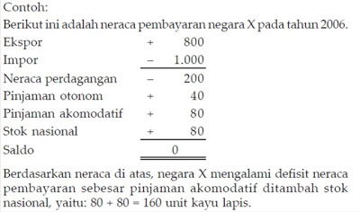

Slide 14
Contoh perhitungan (1) Ekspor barang + 712 + (2) Ekspor jasa + 292 + (3) Penerimaan pendapatan + 275 = (4) Total ekspor dan penerimaan jasa = 1279 (5) Impor barang - 1263 + (6) Impor jasa - 246 + (7) Pembayaran pendapatan - 259 = (8) Total Impor dan pembayaran pendapatan = 1768 (9) Transfer bersih - 68 (10) Saldo neraca berjalan = (4) – (8) – (9) - 557
= 1279 – 1768 – 68 = -557

Slide 15
Contoh soal: Perhatikanlah neraca pembayaran Negara A dibawah ini. Tentukanlah apakah neraca pembayaran tersebut surplus atau deficit!
Neraca Pembayaran Negara A Ekspor (+) = 1.400 Impor (-) = 800 + Neraca perdagangan (+) = 600 Memberikan pinjaman keluar negeri(-) = 600 – Saldo = 0
Jawaban : Dalam keadaan ini neraca pembayaran Negara A mengalami surplus sebesar 600

Slide 16
Penjelasan singkat
Upaya negara untuk memperkuat nilai tukar terhadap mata uang asing dalam rangka menstabilkan perekonomian dengan meningkatkan transaksi kredit pada komponen neraca pembayarannya, komponen dalam neraca pembayaran yang harus ditingkatkan adalah :
1. surplus neraca perdagangan melalui peningkatan ekspor
surplus neraca modal melalui penambahan PMA
surplus neraca jasa melalui penambahan penerimaan jasa.
Jika ketiga komponen itu berada pada posisi surplus neraca pembayaran suatu negara akan surplus sehingga nilai mata uangnya mengalami kenaikan. Jika nilai mata uang suatu negara terus menguat, nilai mata uang suatu negara terhadap mata uang asing juga akan menguat

Slide 17
Contoh perhitungan neraca pembayaran sbb : Ekspor 25.000 Impor 13.500 Neraca perdagangan 11.500 Pinjaman Otonom 1.650 pinjaman akomodatif 1.500 3.150 saldo 8.350 jadi neraca pembayaran negara X surplus US$ 8.350 M

Slide 18
Soal perhitungan neraca pembayaran sbb : Ekpor 48.000 Impor 47.000 Neraca Perdagangan 1.000 Pinjaman otonom 3.300 Pinjaman akomodatif 3.000 6.300 Saldo (5.300) jadi neraca pembayaran negara tsb mengalami defisit US$ 5.300 M

